Slide 1

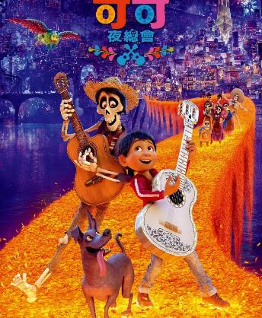
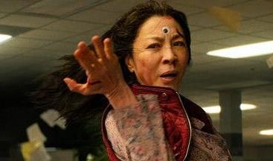



我想Py電影
電影票房與喜好度分析與預測
BDSE29
組長：劉冠緯
組員：黃彥文 | 李建翰 | 張庭豪 陳信佑 | 葉昀抗 | 劉智維

Slide 2







報告議程
專題介紹
團隊介紹
資料獲取與清整
數據平台建置
視覺化分析
機器學習
總結 & 未來展望
Notes:
我們的報告將依循這個流程進行，將我們的專題過程與成果報告給各位來賓與長官。

Slide 3
講者:劉冠緯
Take 01 專題介紹
Notes:
接下來，將開始第一part，專題介紹

Slide 4

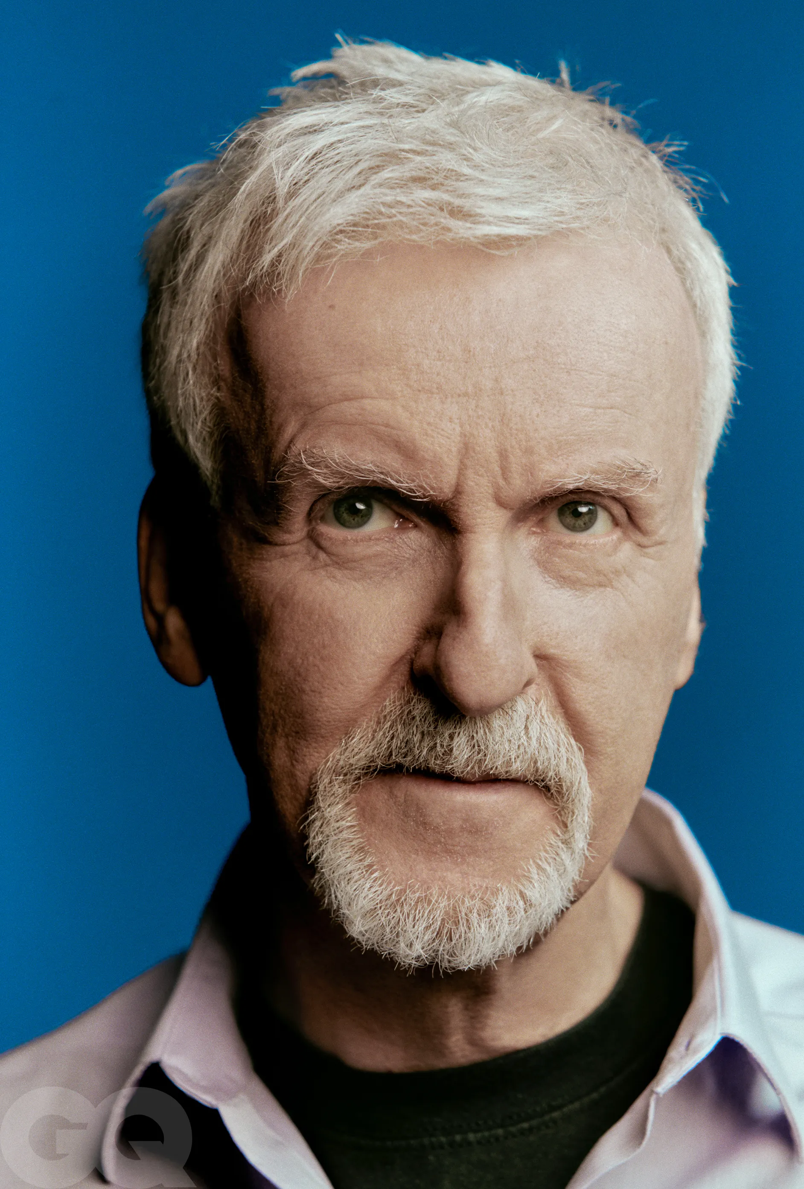
專題介紹
阿凡達2 大家引頸期盼
一部知名IP 苦等十年
但你知道嗎…
『《阿凡達：水之道》至少要在全球賣超過20億美元，也就是大約新台幣616億，才可以回本，這個票房數字，可以說是很難很難，他甚至說，這根本是「影史最糟的商業案例」』-- 詹姆斯柯麥隆訪談
Notes:
據阿凡達的導演詹姆士柯麥隆表示，其實這部電影不一定可以回本，為了拍出這部片，投入的成本真的相當龐大，因此才有了這樣的一段訪談。

Slide 5


專題介紹
這是2017年被譽為年度神片的《一屍到底》
Horror & Comedy & Drama
成本$2萬5 ➟ 全球票房 > $2500萬
為什麼他們卻可以賺得盆滿缽滿??
還風光帶走一堆獎項??
Notes:
這部沒沒無聞，由日本小成本團隊拍攝的電影，卻闖出全球超過2500萬，也就是一千倍的票房。

Slide 6




為什麼有這樣的落差？
專題介紹
Notes:
究竟為什麼這部電影這麼成功，難道電影數據的背後有什麼我們看不到的嗎

Slide 7




後疫情時代，日常娛樂漸漸復甦
專題介紹
Action!
想拍投報率高的商業大片？
還是想拍得獎連連的雋永大片？
讓我們來告訴你該怎麼選：
知名IP續集？
找尋強大卡司或製作團隊？
挑戰輕鬆上手, 受眾層廣的喜劇風格？
Notes:
後疫情的時代，人們生活慢慢回到正軌，娛樂消費也跟著回穩。 在講述一部電影的表現上時，我們通常會說叫好或叫座。所以本組專題主要想研究這兩個方向，翻成白話也就是票房以及喜好度 不論是製片商、或是投資方，我們希望我們的專案成果可以幫助到這些準備花錢在刀口上的客群

Slide 8

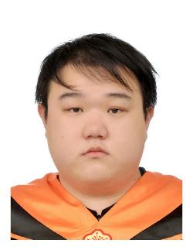

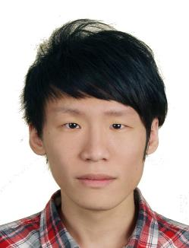
團隊介紹
組長 劉冠緯
黃彥文
李建翰
張庭豪
網路爬蟲
特徵工程
資料分析
網路爬蟲
數據平台
模型建置
數據平台
程式設計
網頁前端
程式設計
特徵工程
網頁前端
-資料分析師-
-系統工程師-
-資料工程師-
-資料工程師-

Slide 9
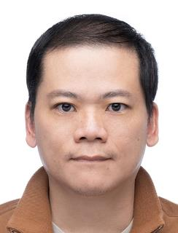
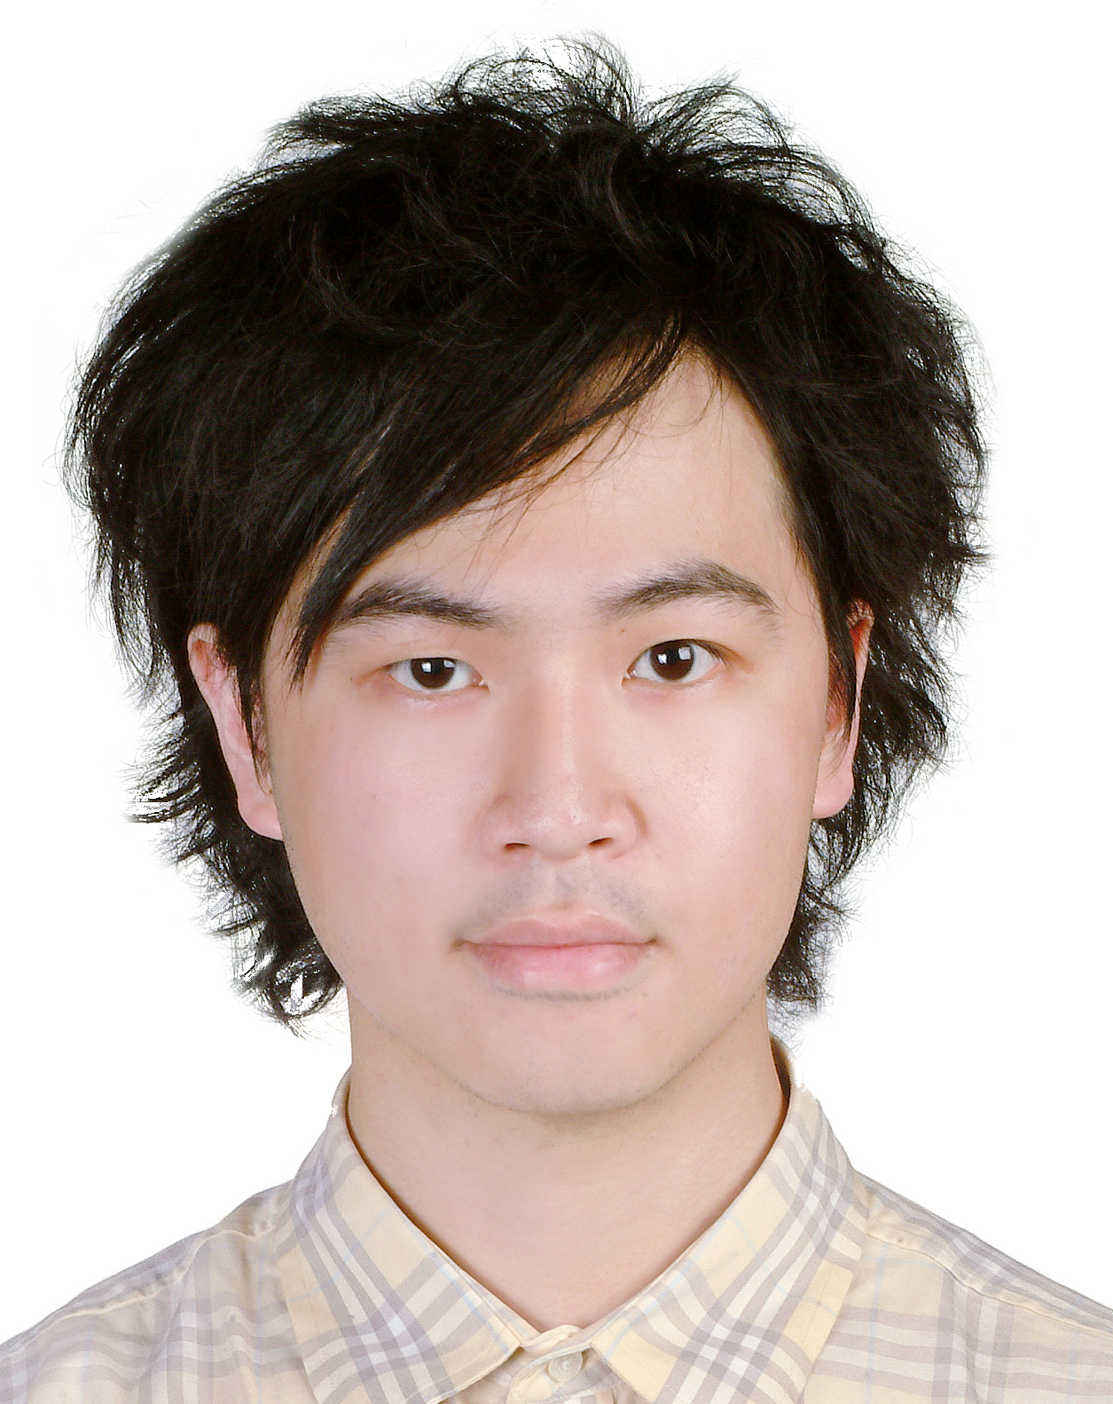

團隊介紹
陳信佑
葉昀抗
劉智維
網路爬蟲
網頁設計
網站建置
網路爬蟲
簡報製作
網路爬蟲
特徵工程
資料分析
-前後端工程師-
-爬蟲工程師-
-資料分析師-

Slide 10

















專案流程
1
2
4
5
6
網路爬蟲
環境建置
視覺化及分析
機器學習
網頁視覺
3
資料清整
Notes:
這頁說明了我們整個專案架構的進行流程，首先對需要的data進行爬蟲，接下來同步進行清整 & 環境建置。 資料與平台備齊以後，先對資料做初步視覺化圖表分析。由於我們會對票房及喜好度進行預測，換言之我們有兩個y 所以會利用有興趣或有關聯的特徵，train出2個模型，最終將成果呈現在網頁

Slide 11
講者:劉冠緯
Take 02 資料獲取與清整
Notes:
接下來由我跟各位貴賓說明我們這一組的資料獲取與請整環節

Slide 12
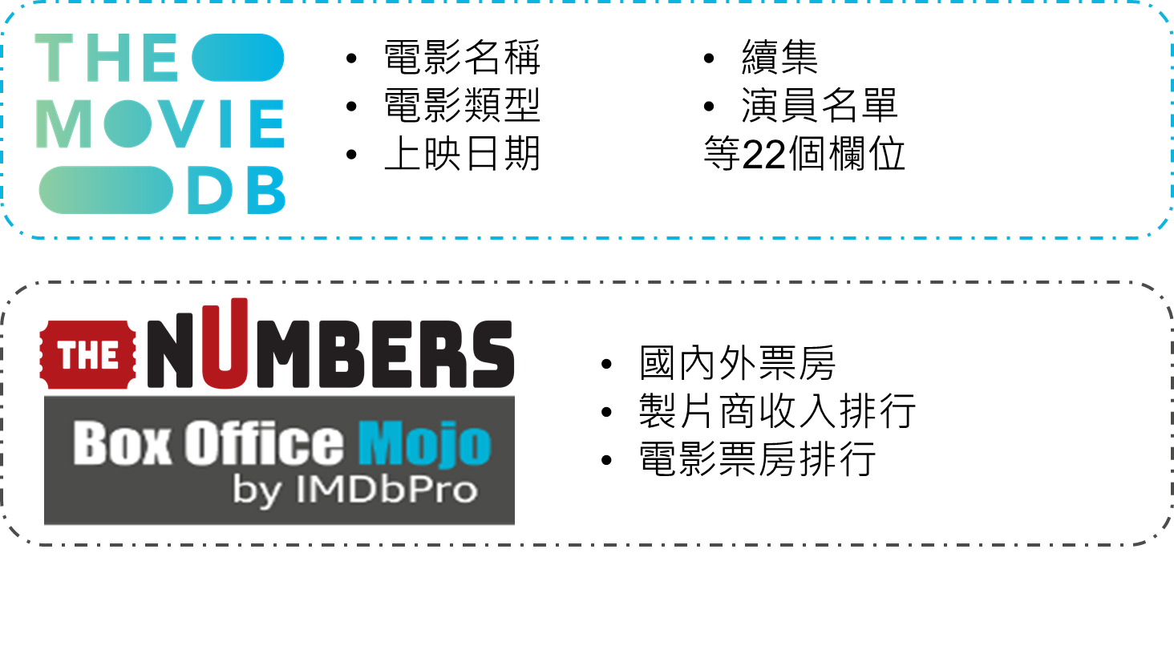

資料獲取
、預算
Notes:
在資料獲取方面,我們從tmdb 這一個電影資料庫,爬取了我們所需要的特徵欄位,比如像是電影類型 上映時間 續集 及演員名單

Slide 13
資料獲取
、預算
Notes:
接著我們從the numbers 和box office mojo 爬取了像是電影預算,票房及製片商排行等特徵欄位

Slide 14


資料獲取
歷年得獎導演
歷年得獎演員
電影評論
評論分數
Notes:
我們也認為參與演出的演員或導演是否優得過獎項,可能也會影響票房的收益,因此我們從oscar得獎表爬取了歷年得獎的人員

Slide 15
資料獲取
歷年得獎導演
歷年得獎演員
電影評論
電影評分
Notes:
最後像是電影評論及電影評分我們則從評分茲更多的imdb這個網站爬去,以上幾個網站就是我們爬取資料的來源

Slide 16







資料清整
電影編碼
電影編碼
卡司
評論
電影種類
評論分數
續集
預算
票房
1. 爬取資料庫
並以條件篩出
需要的資料欄位
發行日期
Movie
Data
製片商
演員及導演得獎資訊
Notes:
接下來到清整個環節,首先我們爬取tmdb的資料庫或的需要的資料欄位後,發現…

Slide 17
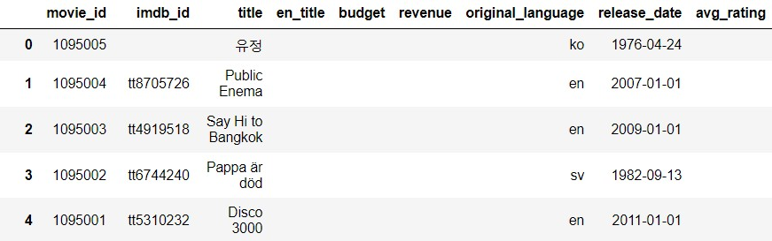
資料清整
預算
票房
電影編碼
電影編碼
卡司
評論
電影種類
評論分數
續集
預算 (空值)
票房 (空值)
預算及票房有空值
發行日期
Movie
Data
製片商
演員及導演得獎資訊
Notes:
發現在的預算和票房的這個欄位有許多的空值,因此

Slide 18
資料清整
2. 透過合併
imdb及the numbers的資料來補值
電影編碼
電影編碼
卡司
評論
電影種類
評論分數
續集
預算
票房
發行日期
Movie
Data
製片商
演員及導演得獎資訊
Notes:
我們從imdb所提供的電影編號及透過正則表達式清整后的電影名稱,合併我們從the numbers及imdb兩個網站,爬下來的資訊做,並將預算及票房的部分進行補值

Slide 19
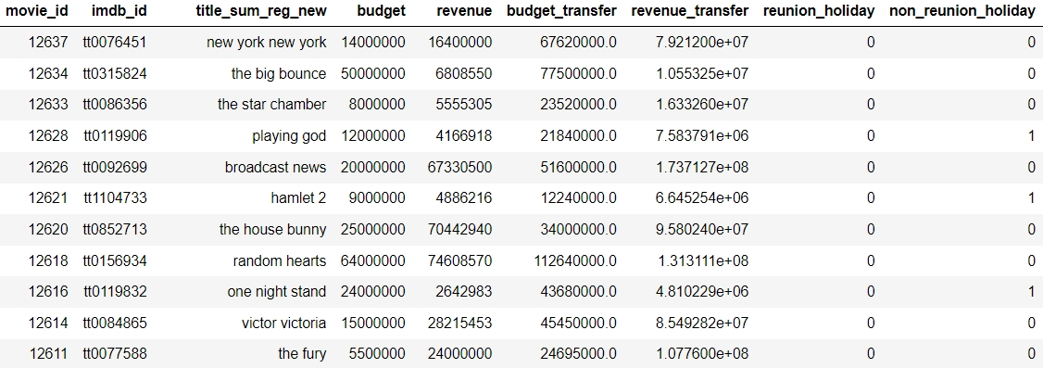
資料清整
電影編碼
電影編碼
預算
票房
卡司
評論
電影種類
評論分數
續集
預算
票房
因為年代的不同
無法反映真實的
票房與預算
發行日期
Movie
Data
製片商
演員及導演得獎資訊
Notes:
但因為年代的不同, 貨幣有不同的價值,爬取下來的數字無法真正的反應真實的票房與預算

Slide 20
資料清整
電影編碼
電影編碼
預算
票房
真實預算
真實票房
卡司
評論
電影種類
評論分數
續集
預算
票房
3.依通膨匯率
將票房調整為
今日相對應金額
發行日期
Movie
Data
製片商
演員及導演得獎資訊
Notes:
所以我們依照每一年的通膨率,將預算與票房還原成為今日相對應的金額

Slide 21
資料清整
電影編碼
電影編碼
預算
票房
真實預算
真實票房
團聚假日
非團聚假日
卡司
評論
電影種類
評論分數
續集
預算
票房
發行日期
4.透過發行日期
新增新的特徵欄位
(是否為假日)
Movie
Data
製片商
演員及導演得獎資訊
Notes:
我們根據電影發行的日期,新增了兩個假日欄位,來記錄電影發行的時候時否為特定假日的期間,其中一個我們定義為團聚假日 像是聖誕節，感恩節，大部分的美國人都習慣在家聚餐，不太會外出，另一個是非團聚假日，就如同我們連假，會跟朋友約出去看逛街看電影

Slide 22
資料清整
電影編碼
電影編碼
5. 合併奧斯卡得獎表
新增參與電影的
得獎演員及導演的欄位
卡司
評論
電影種類
評論分數
續集
預算
票房
發行日期
Movie
Data
製片商
演員及導演得獎資訊
Notes:
然後我們合併奧斯卡得獎表,新增了演員及導演的得獎資訊

Slide 23

資料清整
電影編碼
電影編碼
0
第一次獲獎
1980
Kramer vs. Kramer
卡司
評論
1
電影種類
評論分數
1983
Sophie’s Choice
續集
2
預算
2011
The Iron Lady
票房
3
梅姨 Meryl Streep
梅姨 Meryl Streep
發行日期
Movie
Data
製片商
演員及導演得獎資訊
Notes:
同時我們也去計算演員在主演該部電影時,獲得奧斯卡的次數
而這個部分也是在清整時比較花費比較多時間的,因為演員在每個年份所獲獎的次數都又所不同
以梅莉史翠普為例,當他在主演1980獲得第一次奧斯卡獎,所以1980前的電影,她得獎的紀錄我們給予0的值

Slide 24
資料清整
電影編碼
電影編碼
0
1980
Kramer vs. Kramer
卡司
評論
1
電影種類
第二次獲獎
評論分數
1983
Sophie’s Choice
續集
2
預算
2011
The Iron Lady
票房
3
梅姨 Meryl Streep
梅姨 Meryl Streep
發行日期
Movie
Data
製片商
演員及導演得獎資訊
Notes:
當梅姨主演1983 時獲得第二次的提名,因此1980 到1983年這段期間所演的電影,我們給予得獎次數為1的值

Slide 25
資料清整
電影編碼
電影編碼
0
1980
Kramer vs. Kramer
卡司
評論
1
電影種類
評論分數
1983
Sophie’s Choice
續集
2
預算
2011
The Iron Lady
票房
3
梅姨 Meryl Streep
梅姨 Meryl Streep
發行日期
Movie
Data
第三次獲獎
製片商
演員及導演得獎資訊
Notes:
他在2011年第三次獲獎,所以在1983到2011這段期間主演的電影給予獲獎次數我2的值,而2011之後的電影都給予獲獎次數為三的值

Slide 26
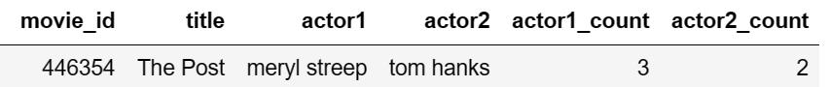
資料清整
電影編碼
電影編碼
0
1980
Kramer vs. Kramer
卡司
評論
1
電影種類
評論分數
1983
Sophie’s Choice
電影編號
電影名稱
演員1
演員2
演員1得獎次數
演員2得獎次數
續集
2
預算
2011
The Iron Lady
票房
3
梅姨 Meryl Streep
梅姨 Meryl Streep
發行日期
Movie
Data
製片商
演員及導演得獎資訊
Notes:
因次我們就新增出了演員得獎次數的欄位

Slide 27
資料清整
電影編碼
電影編碼
卡司
評論
電影種類
評論分數
續集
預算
7. 合併成最終的
資料集
票房
發行日期
Movie
Data
製片商
演員及導演得獎資訊
Notes:
最後合併所有的表格成為最終的資料集

Slide 28
講者:劉冠緯
Take 03 數據平台建置

Slide 29









數據平台
VMware
Notes:
大家好我是黃彥文，接下來由我介紹本組數據平台的架設以及他的架構，首先我們會在windows10系統下使用vmware來建置ubuntu的虛擬機。接下來依序建置hdfs分散式檔案資料系統，yarn分散式運算系統，然後我們有mapreduce與spark兩種運算引擎，且導入zookeeper來達到數據平台的高可用性，在撰寫程式分面我們使用了python，jupyternotebook，pyspark來分析我們的資料與模型。

Slide 30

數據平台
HDFS分散式檔案系統
YARN分散式運算系統
Edge
Node
Secondary
NameNode
Name
Node
Standby
NameNode
Resource
Manager
Data
Node
Node
Manager
Data
Node
Node
Manager

Slide 31

數據平台
Edge
Node
Journal
Nodes
Zookeeper
Edge Node邊緣節點也就是用戶端節點(Client)。
Name
Node
Standby
NameNode
Resource
Manager
Secondary
NameNode
Data
Node
Node
Manager
Data
Node
Node
Manager

Slide 32
數據平台
Edge
Node
Journal
Nodes
Zookeeper
Secondary
NameNode
Name
Node
Standby
NameNode
Resource
Manager
NameNode是HDFS檔案系統的中心節點。
Data
Node
Node
Manager
Data
Node
Node
Manager

Slide 33
數據平台
Edge
Node
Journal
Nodes
Zookeeper
Secondary
NameNode
Name
Node
Standby
NameNode
Resource
Manager
Secondary NameNode是NameNode的備份節點。
Data
Node
Node
Manager
Data
Node
Node
Manager

Slide 34
數據平台
Edge
Node
Journal
Nodes
Zookeeper
Secondary
NameNode
Name
Node
Standby
NameNode
Resource
Manager
DataNode是HDFS檔案系統的數據節點。
Data
Node
Node
Manager
Data
Node
Node
Manager

Slide 35
數據平台
Edge
Node
Journal
Nodes
Zookeeper
Name
Node
Resource Manager是YARN系統的核心。
Resource
Manager
Secondary
NameNode
Standby
NameNode
Data
Node
Node
Manager
Data
Node
Node
Manager

Slide 36
數據平台
Edge
Node
Journal
Nodes
Zookeeper
Secondary
NameNode
Name
Node
Standby
NameNode
Resource
Manager
NodeManager是YARN系統中的工作節點。
Data
Node
Node
Manager
Data
Node
Node
Manager

Slide 37
數據平台
Edge
Node
Journal
Nodes
Zookeeper
StandybyNameNode為NameNode的備用節點。
Secondary
NameNode
Name
Node
Standby
NameNode
Resource
Manager
Data
Node
Node
Manager
Data
Node
Node
Manager

Slide 38
數據平台
JournalNode時刻同步ActiveNameNode的元數據資料
Edge
Node
Zookeeper會監控NameNode的狀態。
Journal
Nodes
Zookeeper
Secondary
NameNode
Name
Node
Standby
NameNode
Resource
Manager
Data
Node
Node
Manager
Data
Node
Node
Manager
Notes:
它會透過JournalNode時刻同步ActiveNameNode的元數據資料， Zookeeper會時時監控NameNode的狀態

Slide 39
數據平台
Edge
Node
Journal
Nodes
Zookeeper
Secondary
NameNode
Name
Node
Active
NameNode
Resource
Manager
StandybyNameNode變成ActiveNameNode。
Data
Node
Node
Manager
Data
Node
Node
Manager
Notes:
當ActiveNameNode發生故障Zookeeper會及時發現問題，讓StandybyNameNode會變成Active，此種高可用機制(HA)能確保發生故障時數據不會丟失，持續提供可靠的服務。

Slide 40
數據平台
HDFS分散式檔案系統
YARN分散式運算系統
Edge
Node
Journal
Nodes
Zookeeper
Secondary
NameNode
Name
Node
Standby
NameNode
Resource
Manager
Data
Node
Node
Manager
Data
Node
Node
Manager

Slide 41




數據平台建置
實體電腦
虛擬電腦
7台
14台
Intel Core i7-8700
6 Cores
12 Core
64 G
24 G
NVIDIA GeForce
GTX 1050Ti

Slide 42
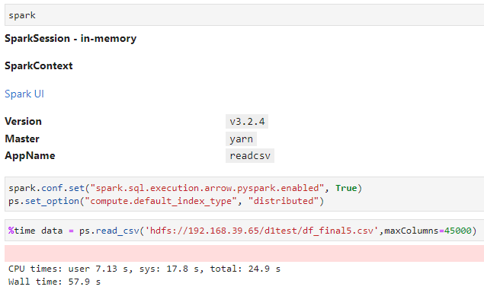
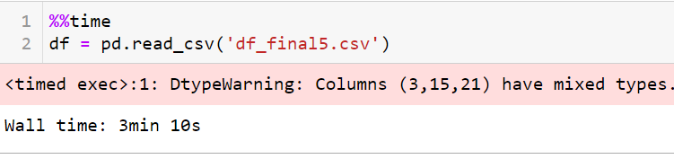
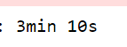
叢集效能測試
叢集運算比單機快3.27倍
叢集
單機

Slide 43
講者:劉冠緯
Take 04 視覺化分析
Notes:
接下來由我劉冠緯繼續進行資料視覺化分析的部分 起初本組在討論這些特徵時，就已經有討論說哪些欄位一定有關聯，或是我們對哪些特徵感興趣，想要知道他們對票房或喜好度的影響 我們大致上選定了預算、電影種類、製片商、續集、演員等特徵，接下來將一一說明

Slide 44
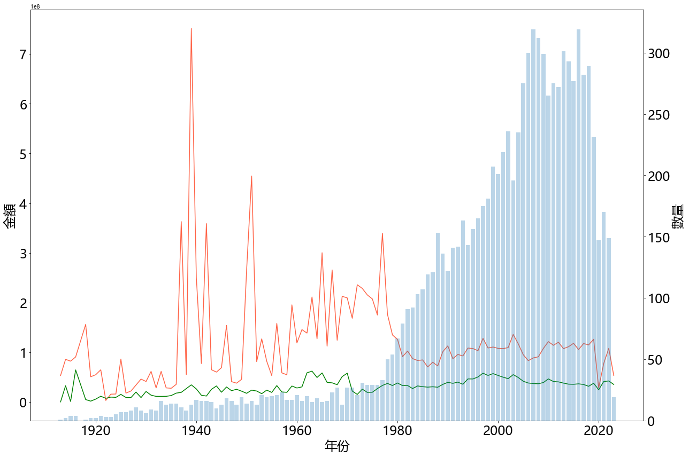
總體狀況
技術進步
全球化
娛樂消費的擴大
大型連鎖影院的興起
上映數量
平均票房
平均成本
Notes:
這張圖是在講述不同年份中電影資訊的消長。長條圖為電影上映數量、折線圖則為票房及成本。
從圖中可以明顯看出，在1980年代後，電影上映數量急遽攀升，我們認為這是與拍攝技術進步、電影產業全球化、逐漸增溫的娛樂消費，以及大型連鎖影院興起有關。

Slide 45
總體狀況
二戰後商業復甦
電影產業發展盛
上映數量
平均票房
平均成本
Notes:
另外，從圖中也可以看見有兩處相當明顯，值得討論的地方，一是1940年代左右，平均票房數字會這麼漂亮？二是在2020年會有一處急遽下墜的趨勢。
1940年代，也就是戰後的商業或消費行為漸漸活絡，電影產業也在此時開始發展，故此時在較少的選擇下，人們將支出投入到那些電影中，造成平均票房頂天的現象。

Slide 46
總體狀況
二戰後商業復甦
電影產業發展盛
全球疫情影響導致拍好的電影無法回本
上映數量
平均票房
平均成本
Notes:
2020年代，我想這個是各位來賓都知道的，COVID的疫情影響導致許多拍攝完成的電影，找不到讓資金回流的入口，因此最終只能選擇賣給串流平台或電視台等，相對收入不那麼漂亮的管道

Slide 47
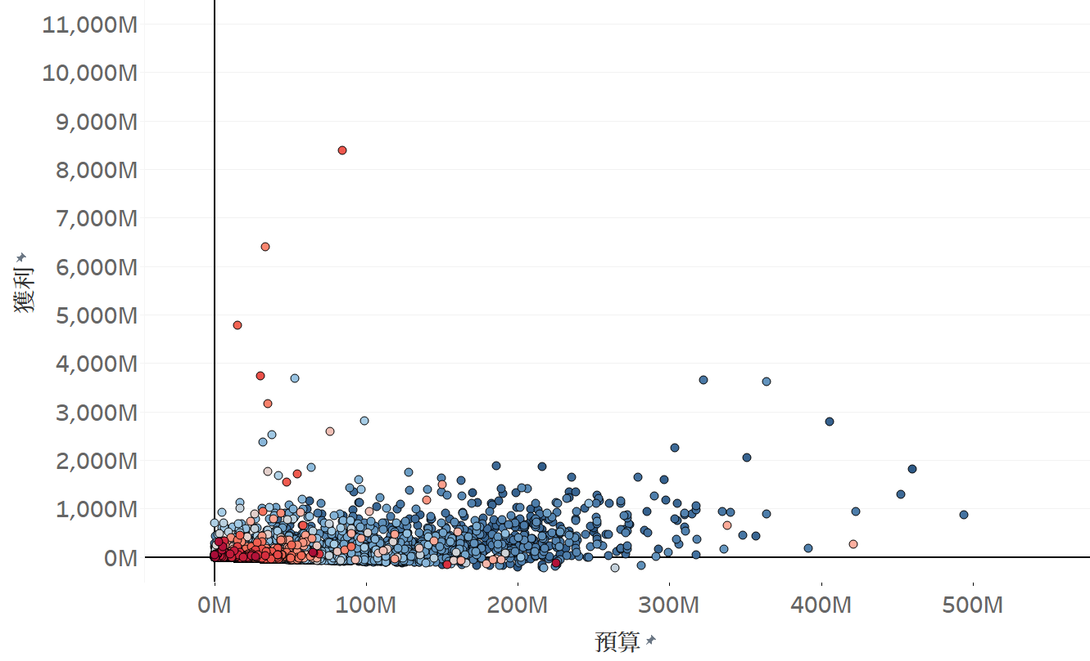
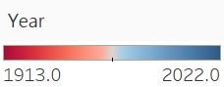
預算-票房
0M 有一條水平線
在其之上者為賺錢
Notes:
此圖想探討的是預算對於票房，是否有呈現任何趨勢。X軸為預算、Y軸為獲利(也就是票房減去預算)
0M這條線代表是票房跟預算打平，所以是0 million dollars，在其之上就是賺錢

Slide 48
預算-票房
大部分集中在同一區塊,並呈現平緩趨勢線
Notes:
我們可以看出，不論預算怎麼增加，不分古老或現代的電影，大部分獲利都在1000 Million以內，且呈現一條平緩趨勢線。
這個分佈也呼應了前面我們所發現的，近代的電影拍攝成本越來越高，而因為排擠效應，電影票房卻不如古早，所以越近代的電影投報率越低

Slide 49
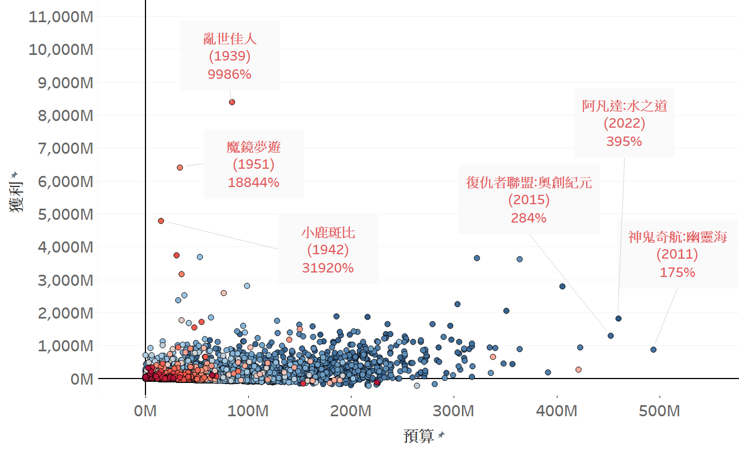
預算-票房
大賺一筆的離群值,
多半是老電影,
呼應現代的電影競爭激,收入不若以往
Notes:
圖中，我們也列出了一些經典代表，發現過往的電影透過通膨調整後，表現相當優異，而現代電影則相反。

Slide 50
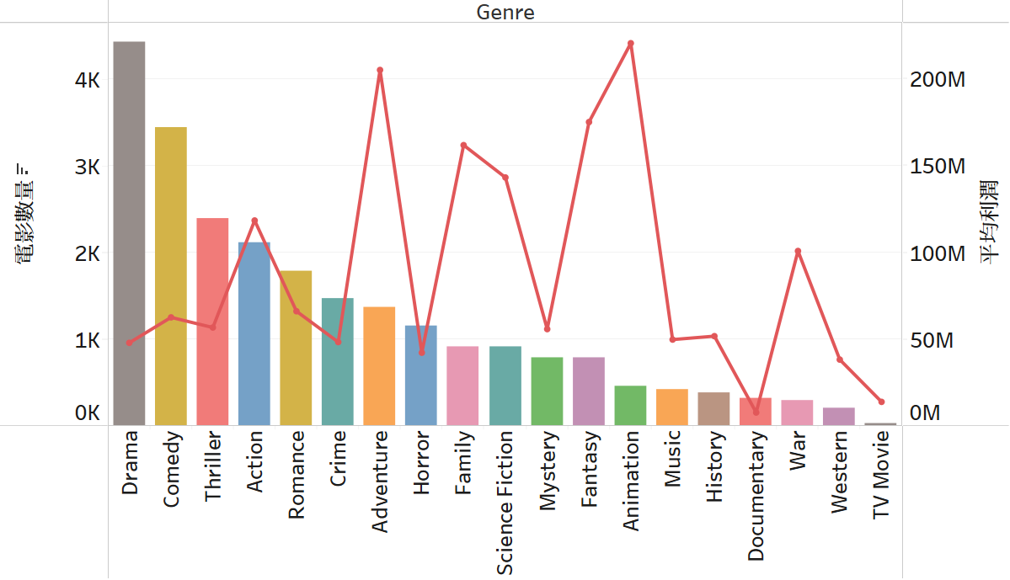
種類-票房
Notes:
接下來想探討的是電影種類與票房的關係。電影種類其實不一定只有一種標籤，而是可能由多個種類組合，例如「犯罪加動作片」。為了找到一個大方向，所以我們篩選出了這部電影只要有這個組成元素，就進入分析。

Slide 51



種類-票房
動畫片
冒險片
奇幻片
Notes:
圖中可以看出動畫片是平均獲利最高的電影種類。接下來是冒險及奇幻類別。反過來看，利潤數字最差的分別是紀錄片及TV Movie
TV Movie 是影視團隊專門拍片賣給電視台的一種類別，通常沒有電影那麼fancy的大場面，受眾也不若電影這麼廣

Slide 52
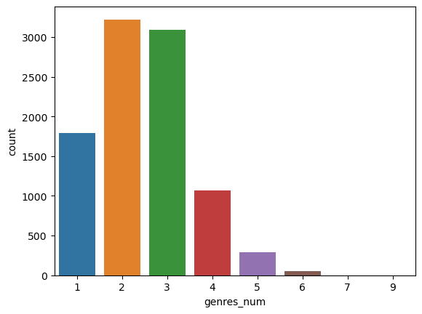



種類-票房
一部電影通常由2到3種元素組成
科幻
冒險
奇幻
動作
次數
動作
驚悚
犯罪
電影種類數量
Notes:
進一步我們看到電影種類的組合。方才也有提到，一部電影若只有一種題材，其實這樣的電影也不多，通常由數種元素組合而成。
其中，由於電影種類組合非常多，因此我們觀察利潤前幾名的電影，以及電影種類組合，發現到科幻、冒險、奇幻、動作的組合，不管是C4取3或是C4取4都是非常不錯的選擇，如阿凡達
再來，在這個組合之外，也可以考慮玩命關頭系列的動作、驚悚、犯罪組合。總結來說，電影種類的組合也會影響到票房

Slide 53
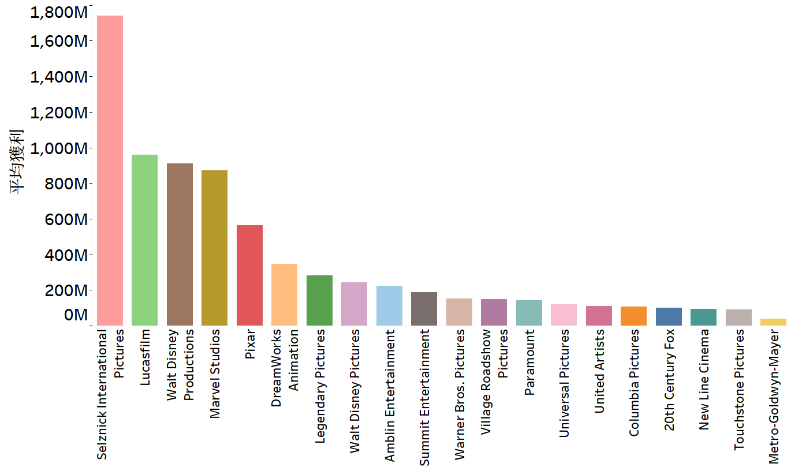
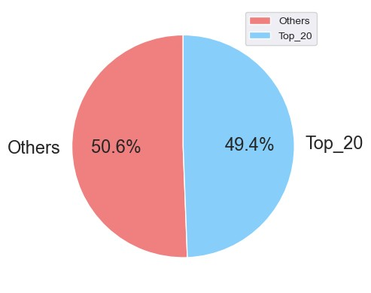
製片商-票房
以營收top20做統計
明顯看出top20 跟其餘八千多間幾乎打平
Notes:
接下來是製片商與票房的關係，從圓餅圖可以看出，當我們以票房總收入，取前20大製片商，並讓top20與其他做比較時，前20大製片商利潤總和竟然佔了全體將近50%
換言之我們推測，製片商對票房抑或利潤的關係是明顯且顯著的。而呼應前面提到的，
(配合右圖中也可以了解到，歷史以來最賺的製片商是已經解散的亂世佳人製片商，約莫在1940年左右；接下來便是擁有全球死忠影迷的星戰系列)

Slide 54
製片商-票房
動畫片
Notes:
而呼應前面提到的，紅框中是專門做動畫片的公司，利潤也是相當的高

Slide 55
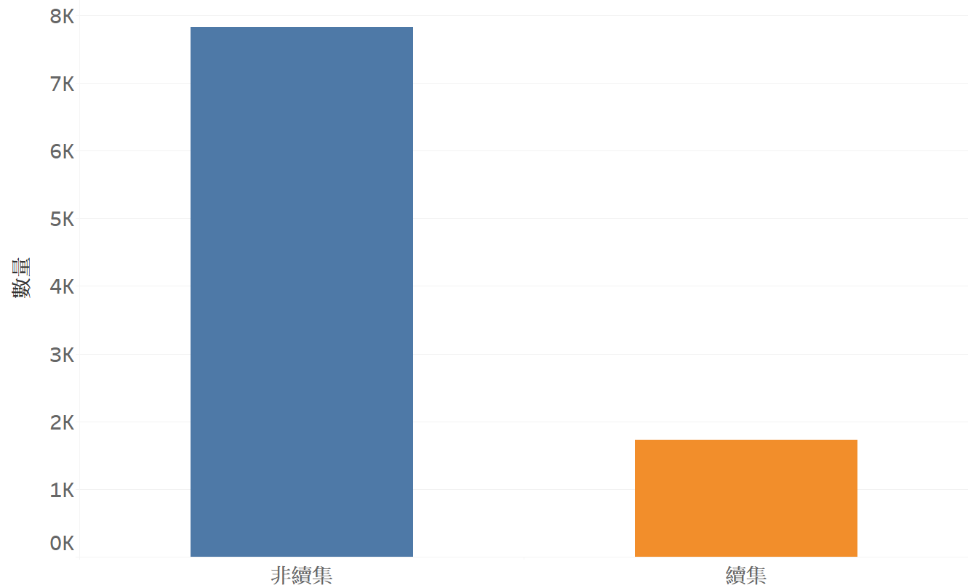
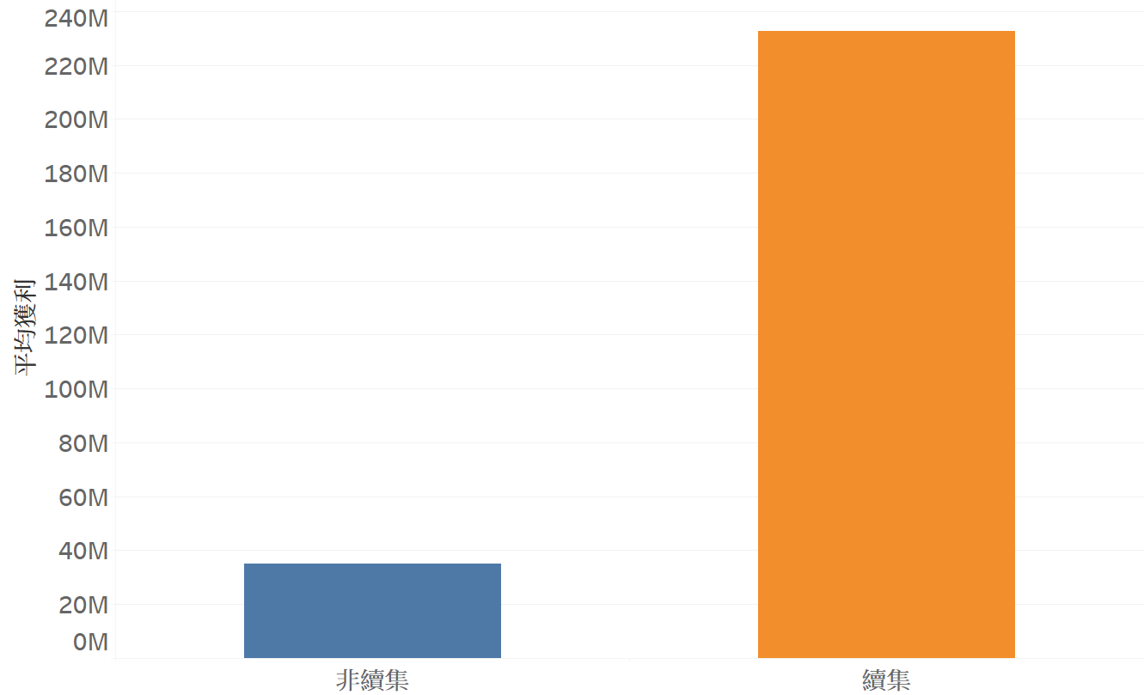
續集-票房
82%
87%
18%
13%
(電影數量) 非續集>>續集
(獲利) 續集>>非續集
Notes:
續集部分也是一個我們直覺可以觀察的特徵。各位來賓可以快速瀏覽這個簡單暴力的圖，就可以知道續集對票房可以說是潛在高度相關

Slide 56
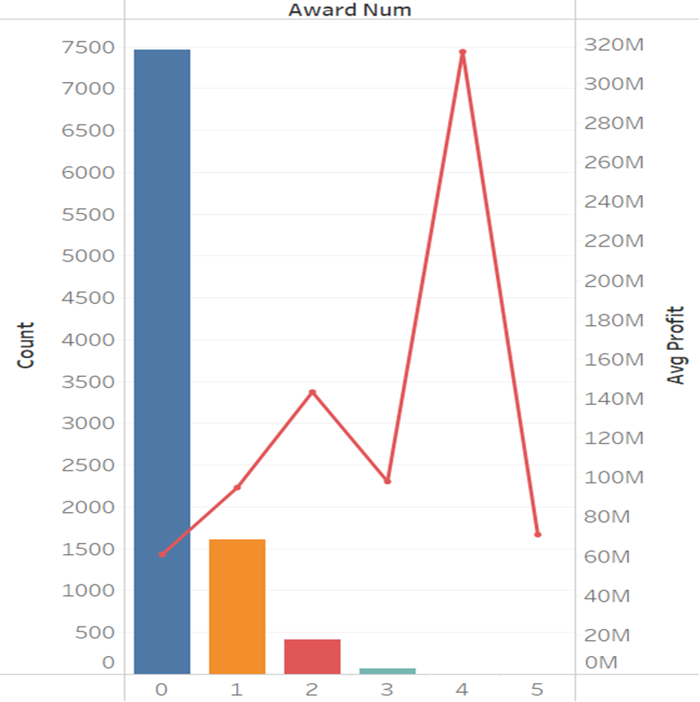
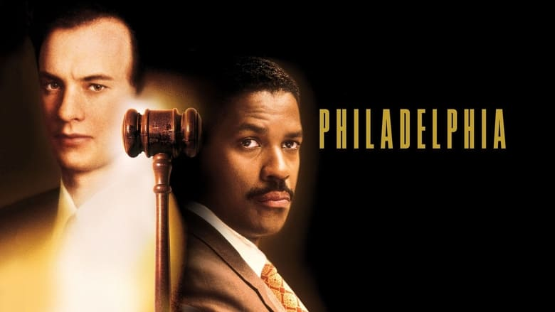

演員得獎-票房
得獎演員人數
(1993) 費城
賺6.8倍
(2013) 華麗年代
沒有回本
數量
平均獲利
0-2位演員的利潤有呈正相關
Notes:
最後我們想到，或許演員也是一個重要的指標？但復仇者聯盟卡司多如牛毛，也有只有兩三人的小電影，該怎麼審視演員這個特徵呢？我們決定從卡司的欄位，取出前六位演員，並搭配奧斯卡得獎紀錄得到得獎演員的欄位。圖中X軸是每部電影的得獎演員數量，Y軸則是電影數量及其平均收票房。
從圖中可以看出大部分的電影，得過奧斯卡獎的演員數量都是0，我們會擔心這個特徵並不會對模型造成影響。
再來我們去細看圖表可以發現，0-2位演員的利潤有呈現正相關
可是以往我們認為越多得獎演員的作品理論上應該更夯呀，為什麼四人和五人得獎的電影卻有這麼大的差異？

Slide 57
演員得獎-票房
得獎演員人數
(1993) 費城
賺6.8倍
(2013) 華麗年代
沒有回本
數量
平均獲利
樣本太小不具代表性
Notes:
細看我們的樣本才知道，四位得獎演員的樣本只有6部，五位只有3部，1993年的費城當年賺了成本6.8倍，但華麗年代卻沒有回本，因此小量的樣本會導致數值不具代表性

Slide 58
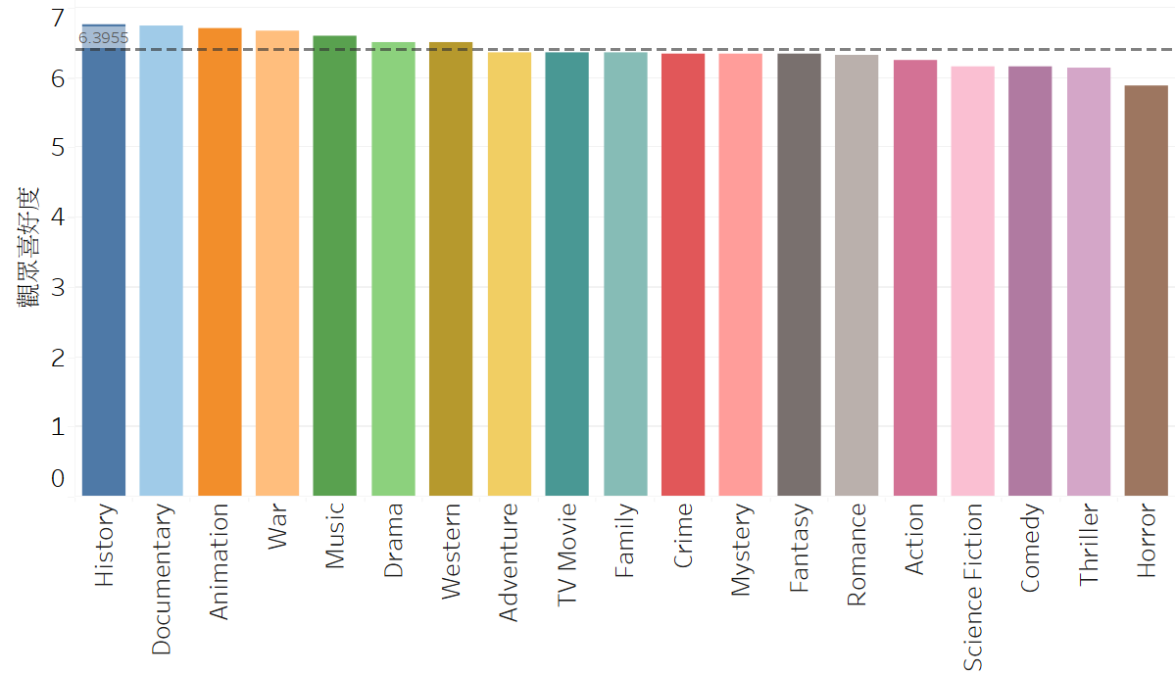
種類-評分
種類對喜好度並不特別顯著

Slide 59
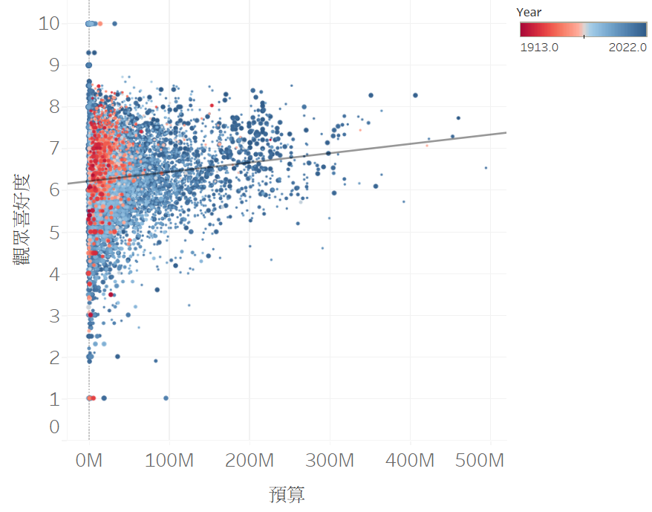
預算-評分
預算與喜好度的分佈
看不出明顯線性關係
Loss太大

Slide 60
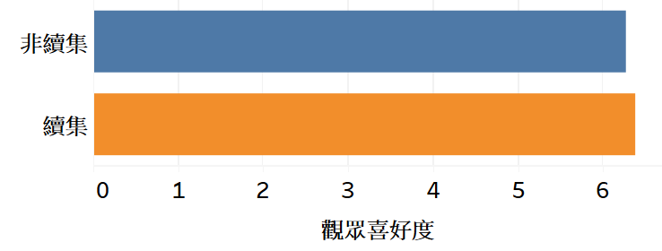
續集-評分
是否續集也與喜好度沒有明顯差異

Slide 61
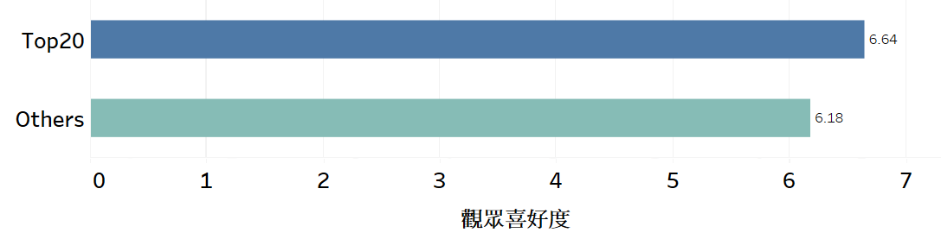
製片商-評分
以營收統計Top 20製片商
是否由Top20製片商製作
喜好度有些微差距(約0.5)

Slide 62
講者:劉冠緯
Take 05 機器學習 - 票房
Notes:
各位來賓好，我是庭豪，接下來由我報告票房的機器學習。

Slide 63
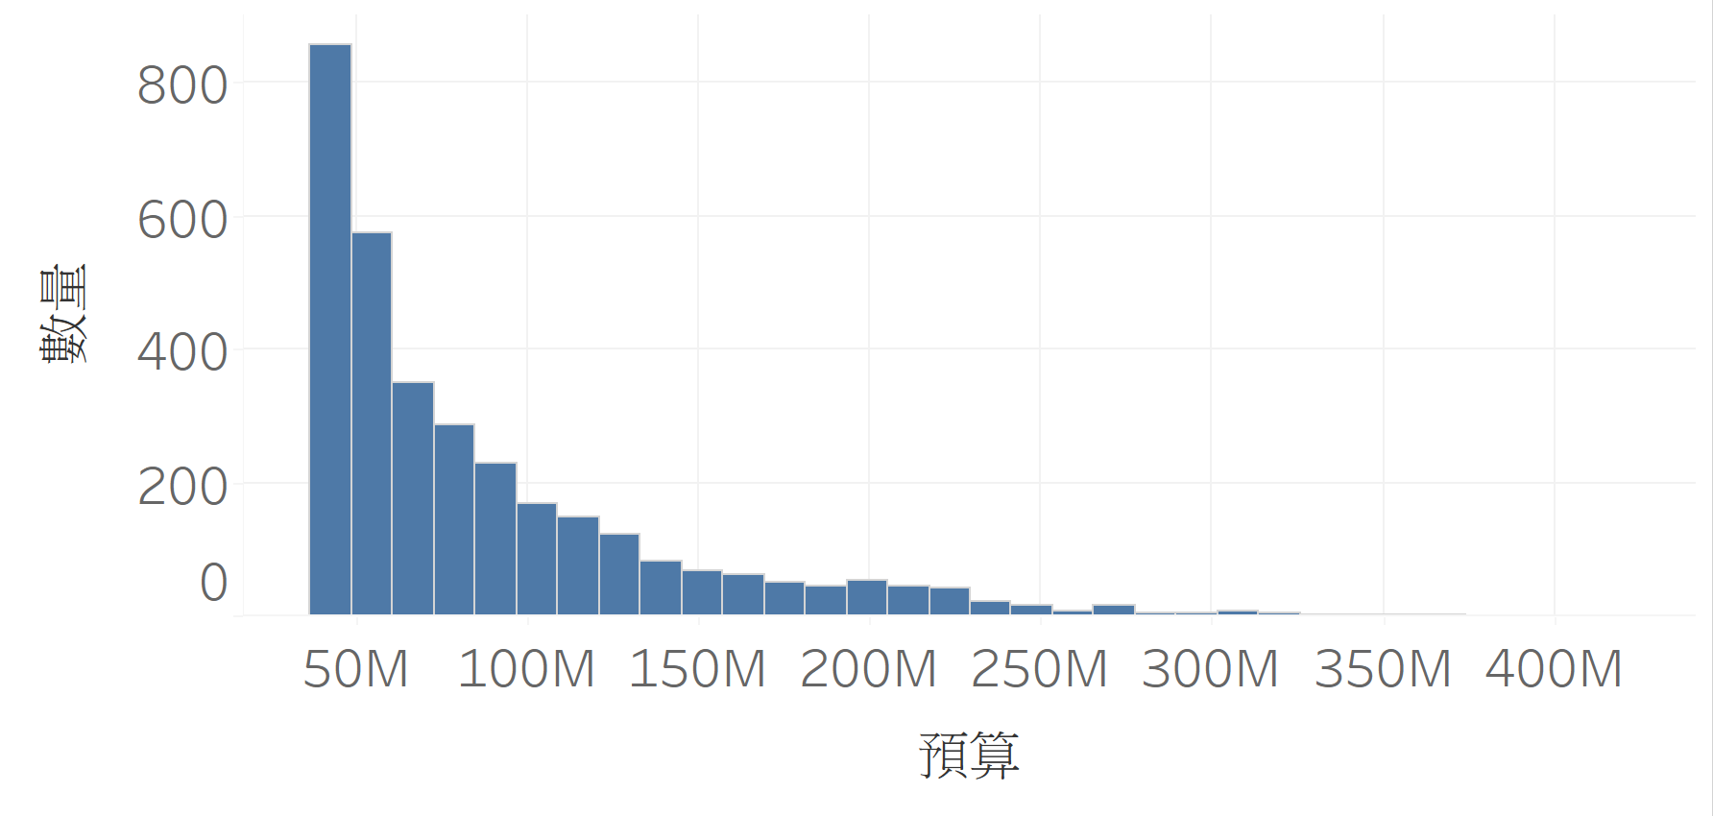
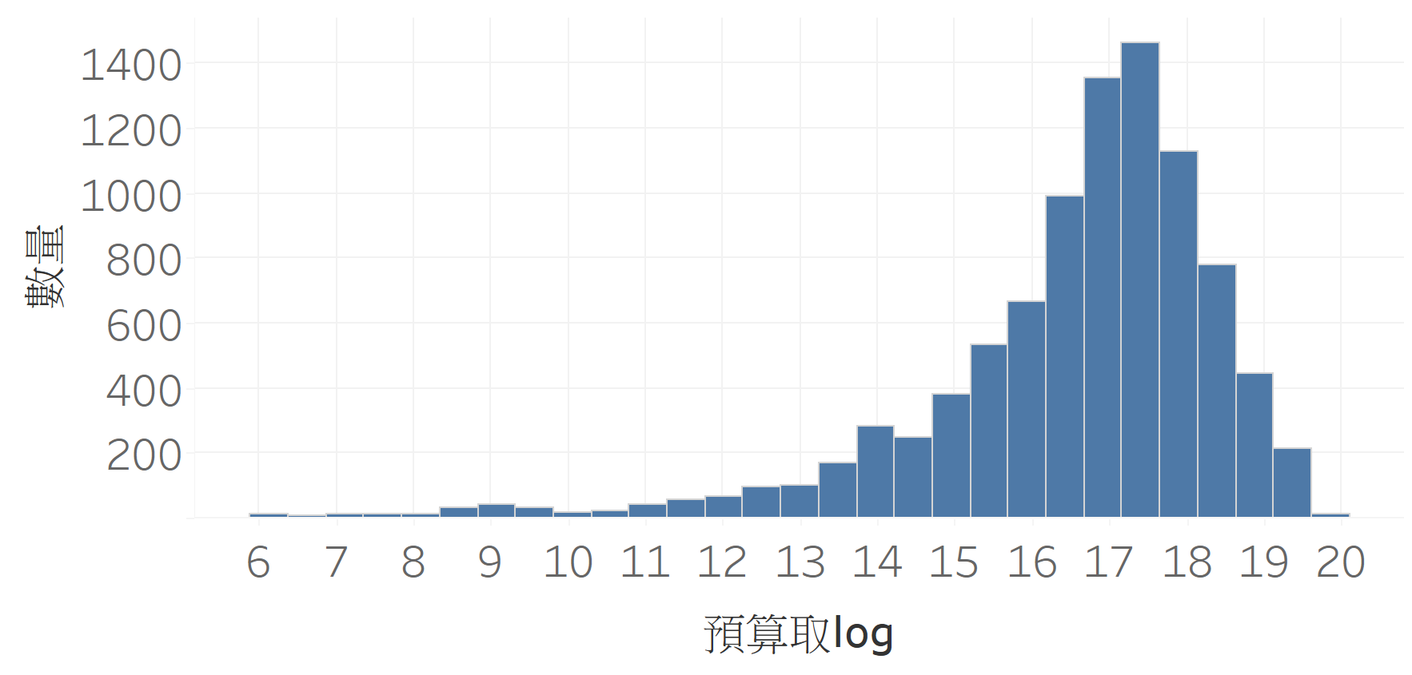
機器學習
特徵處理
特徵挑選
確認數值型資料
是否符合常態分配
若否進行log轉換及標準化
範例: 預算分佈轉換
模型訓練
Notes:
在訓練模型前，會將同仁準備的資料集做特徵處理。
我們的資料集主要分為數值資料、類別資料和頻率資料。
在數值資料處理部分 我們會對非常態資料做對數轉換，使資料接近常態分佈。
如圖範例，左圖資料分佈為右偏，經過對數轉換後會接近常態分佈。

Slide 64
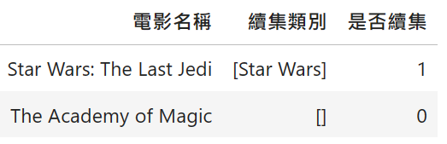
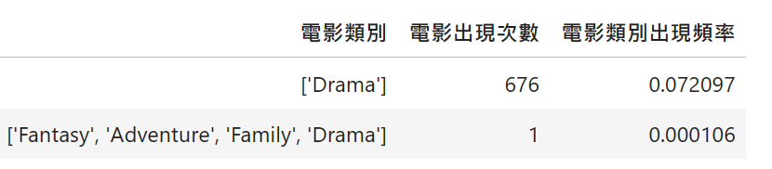
機器學習
特徵處理
特徵挑選
將類別資料進行編碼
續集與否:
True or False =>(0,1編碼)
模型訓練
Notes:
在類別資料處理部分 我們會將文字標籤轉為數值標籤，如圖範例這部電影是數據是續集會編碼1，不是續集會編碼為0。

Slide 65
機器學習
特徵處理
將出現次數資料進行頻率編碼
製片商和電影類別等
依造出現頻率進行編碼
特徵挑選
模型訓練
Notes:
在頻率資料處理部分 我們會將這個欄位在資料集出現的次數，給予相對應的加權分數後，在進行編碼，次數出現越多編碼分數越高，
如圖範例，drama這個電影類別出現次數比另外一個電影類別出現次數高，其編碼分數就會比較高。

Slide 66
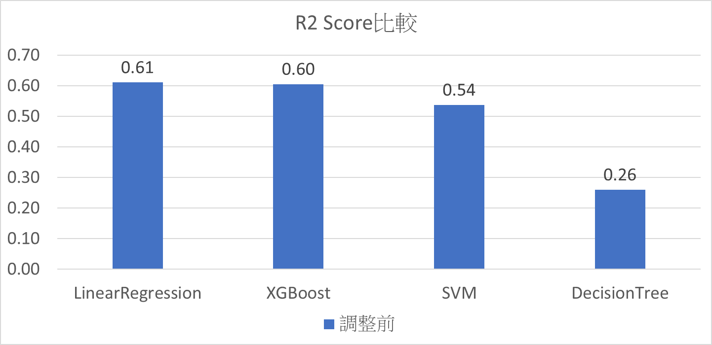
機器學習
特徵處理
全部特徵放入模型裡訓練
評估指標使用R² Score
選用特徵預測值的解釋較佳
越靠近1越好
特徵挑選
特徵挑選
模型訓練
model | LinearRegression | XGBoost | SVM | DecisionTree
R² score | 0.6102 | 0.6047 | 0.5368 | 0.2594
Notes:
特徵處理後，進行第一次的模型訓練，我們選用的模型為linearRegession XGBoost SVM 決策樹共四種模型，評估指標使用r square score

Slide 67

機器學習
特徵處理
初步測試結果為LinearRegression
R² Score最優秀
R² Score越接近1越佳
特徵挑選
模型訓練
model | LinearRegression | XGBoost | SVM | DecisionTree
R² score | 0.6102 | 0.6047 | 0.5368 | 0.2594
Notes:
第一次模型訓練結果，表現最好的模型為linearRegession。

Slide 68
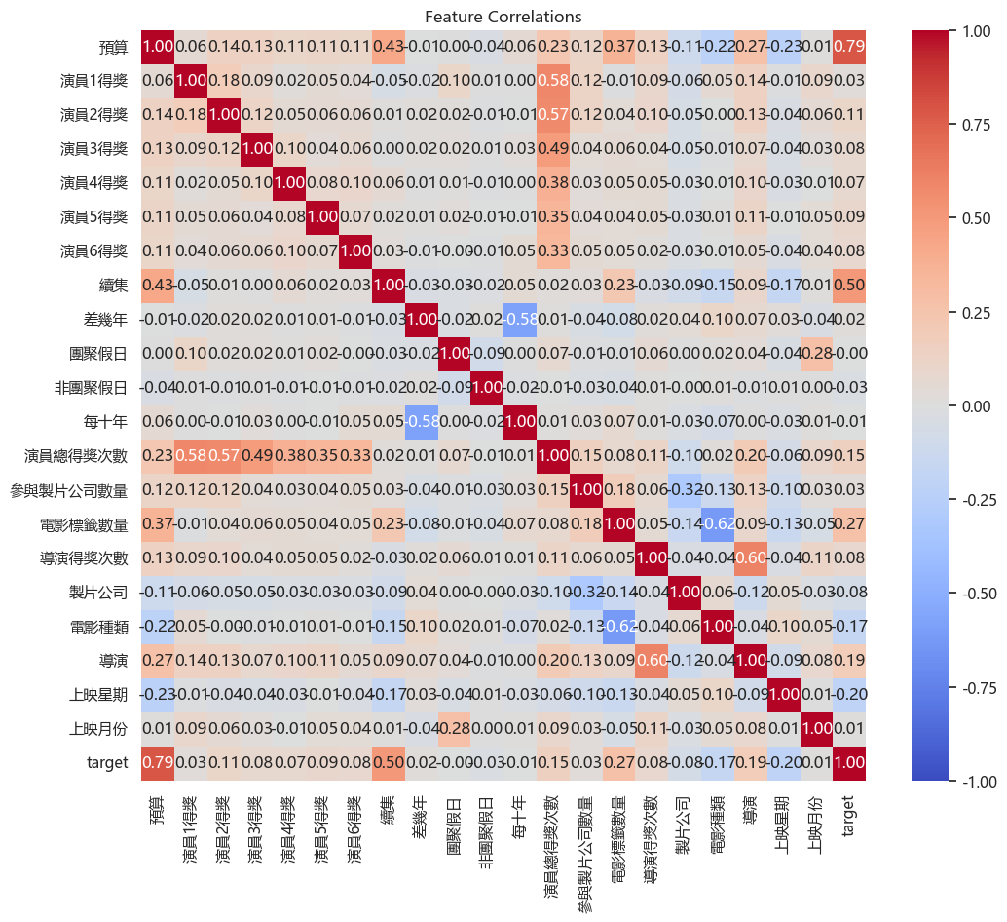
機器學習
特徵處理
挑掉主要特徵
預算 vs 票房
有高度相關性
推論出預算對票房
有很大的影響
特徵挑選
模型訓練
Notes:
第一次模型訓練後，會在用相關係數熱力圖進行主要特徵挑選，和減少重複性的特徵欄位，顏色越接近紅色，代表欄位彼此相關係高。
如圖可以看到，預算這個特徵與票房相關係數高，所以預算對票房有高度影響力。

Slide 69
機器學習
特徵處理
演員總得獎次數
特徵挑選
減少欄位
電影演員得獎次數
VS
主要演員得獎次數
模型訓練
Notes:
在減少重複性特徵欄位欄位範例部分 可以看到電影演員得獎次數和主要演員得獎次數呈現高度相關性，我們會只留下電影的演員得獎次數欄位。

Slide 70
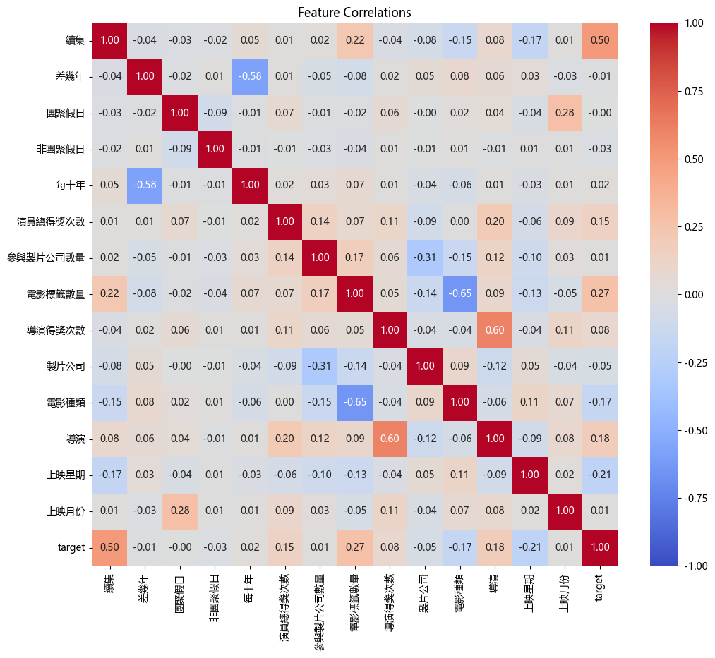
機器學習
續集
特徵處理
與票房正相關大的有
續集、電影種類數量
續集:
因為前一集票房高
製片商才願意在拍
電影標籤數量:
觀眾喜歡多元影片
電影種類數量
特徵挑選
模型訓練
Notes:
在減少重複性特徵欄位後，挑選出與票房正相關的特徵有續集、電影種類數量。

Slide 71
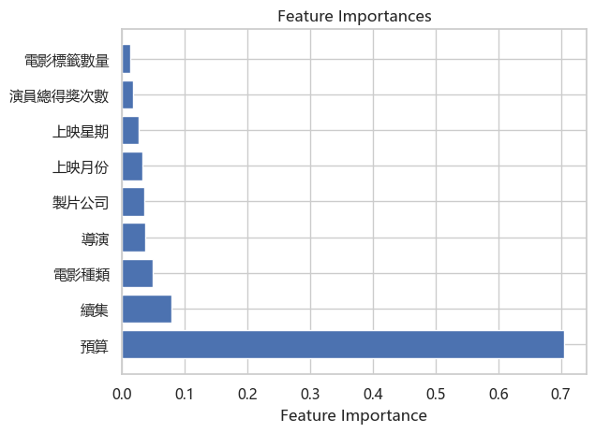
機器學習
利用隨機森林挑選
重要特徵
前三重要特徵為
預算、續集、電影種類
特徵處理
特徵挑選
最佳模型
Notes:
初步特徵挑選後，在用隨機森林挑選出重要特徵，前三重要特徵有預算、續集、電影種類。

Slide 72
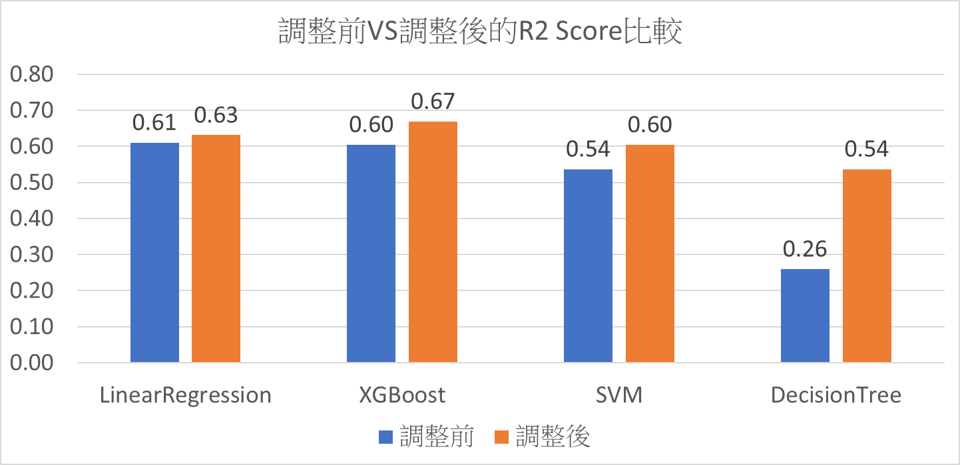
機器學習
依照剛剛選的特徵再次進行訓練
特徵處理
特徵挑選
模型訓練
model | LinearRegression | XGBoost | SVM | DecisionTree
R² score | 0.6389 | 0.6688 | 0.6043 | 0.5368
Notes:
依造剛剛選的特徵再次進行第二次模型訓練。

Slide 73

機器學習
各模型分數都有提升
XGBoost分數最高
後續進行超參數調整
特徵處理
特徵挑選
模型訓練
model | LinearRegression | XGBoost | SVM | DecisionTree
R² score | 0.6389 | 0.6688 | 0.6043 | 0.5368
Notes:
如圖可以看到四種模型其R square score都有提升，第二次模型訓練XGBoost分數最高。

Slide 74
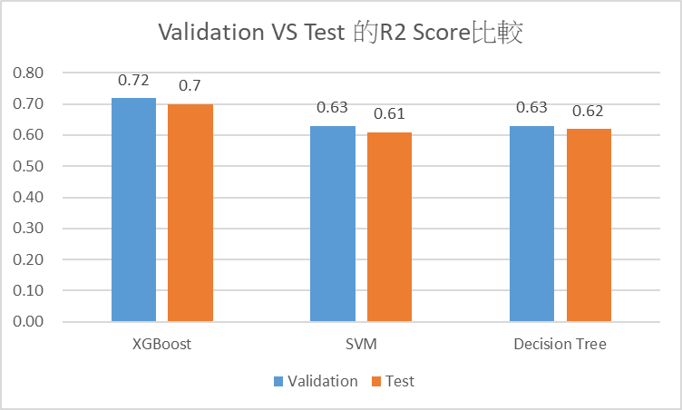

機器學習
特徵處理
調整超參數後最佳模型為XGBoost
Test資料集
R² score為0.7
特徵挑選
模型訓練
Notes:
用Grid Search 調整樹深、學習率、懲罰係數等超參數後，表現最好的模型為XGBoost。
r square score 為0.7 選用這個模型作為我們預測票房的模型。

Slide 75
講者:劉冠緯
Take 05 機器學習 – 喜好度
Notes:
接下來由建翰報告機器學習-喜好度部分

Slide 76
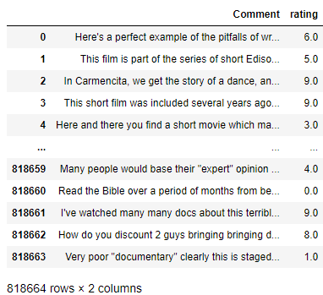
喜好度
目的
將IMDB爬下來的電影評論
及觀眾評分
利用自然語言處理
希望能夠分析預測觀眾評分
Notes:
我們將從IMDB網站爬取的電影評論和評分按照原始IMDB的格式進行整理，將喜好程度分為十個類別。我們希望能夠運用自然語言處理技術對這些喜好度進行深入分析和預測

Slide 77
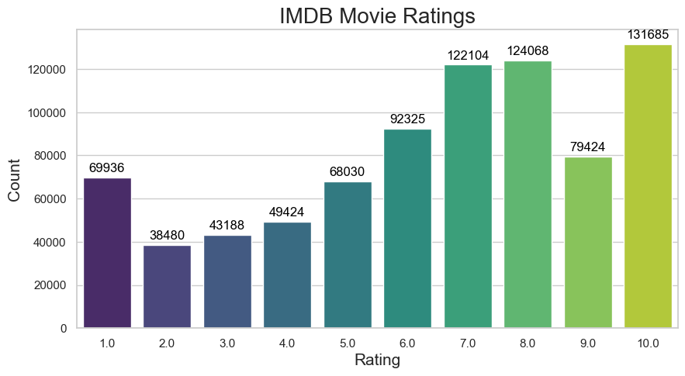
喜好度
Notes:
這邊先簡單檢視一下我們的資料分布 這個長條圖主要展示了在美國上映並且有評分的電影各個評分分數的分布情況。從圖表中可以看到，有蠻大一部分的分數落在6至10分，而給予低分評分的觀眾則相對較少。
值得關注的是，給出9分評分的觀眾意外地較少。另外，在較低分數區間中，給予1分評分的觀眾數量最多。

Slide 78

喜好度
模型 | BERT | RoBERTa | DistilBERT | XLNet
優點 | 有很強的文本理解和泛化能力 可以很容易地進行微調 | 在預訓練時使用了更多的數據 使其具有 更強的泛化能力 | 更小的模型大小 和更快的推論速度 | 將BERT的 自注意力機制 進一步優化 引入了 順序無關性的概念使得模型 更具有通用性
缺點 | 模型大小 和計算資源較大 | 模型大小 和計算資源較大 | 模型準確度較差 | 模型大小 與需要的資源最大
耗時 | 23.89 小時 | 26.12 小時 | 7.26小時 | 47.01 小時
準確率(acc) | 0.3699 | 0.3906 | 0.3644 | 0.3847
Notes:
因此考量到我們的資料特性與時間成本，最後我們選擇ROBERTA再做進一步優化。

Slide 79
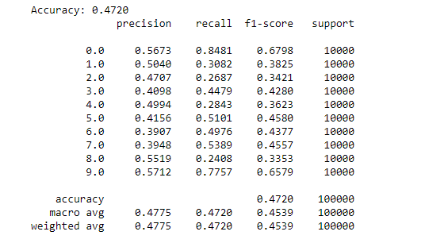
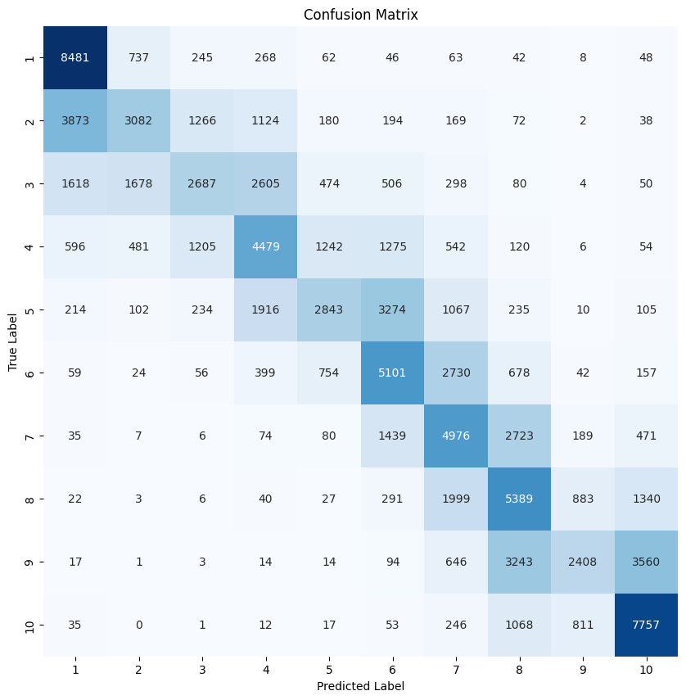
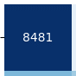
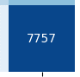
喜好度
IMDB評分 | Recall
1 | 0.8481
2 | 0.3082
3 | 0.2687
4 | 0.4479
5 | 0.2843
6 | 0.5101
7 | 0.4976
8 | 0.5389
9 | 0.2408
10 | 0.7757
Notes:
一開始我們的模型準確率較低，我們猜測可能是因為數據不平衡所導致的。為了解決這個問題，我們嘗試調整不平衡類別的權重，讓模型針對較少的類別加強學習。
此外，我們也有試著減少樣本數量，使各類別的數量達到一致。
在調整完超參數之後，我們得到了十種喜好度類別的混淆矩陣。這裡採用的Recall是用來衡量模型對於該類別的判斷能力，即該類別中有多少樣本被正確預測。
例如，在滿分十分的樣本中，有7757個樣本被我們正確預測出來，因此Recall為0.7757。
從混淆矩陣中可以看出，對於1分和10分的類別，我們的模型具有較佳的判斷能力。然而，在中間的類別中，模型的判斷表現較差。其中，最糟糕的類別是9分，大量數據被誤判為8分和10分。
最終準確率為0.472
召回率（Recall）：指實際評分有真正被猜出來的比例。
召回率高，表示真正例被預測為正確的比例很高，即假陰性的比例很低。召回率的計算公式為：
召回率 = TP / (TP + FN)
其中TP是真正例的數量，FN是假負例的數量。

Slide 80
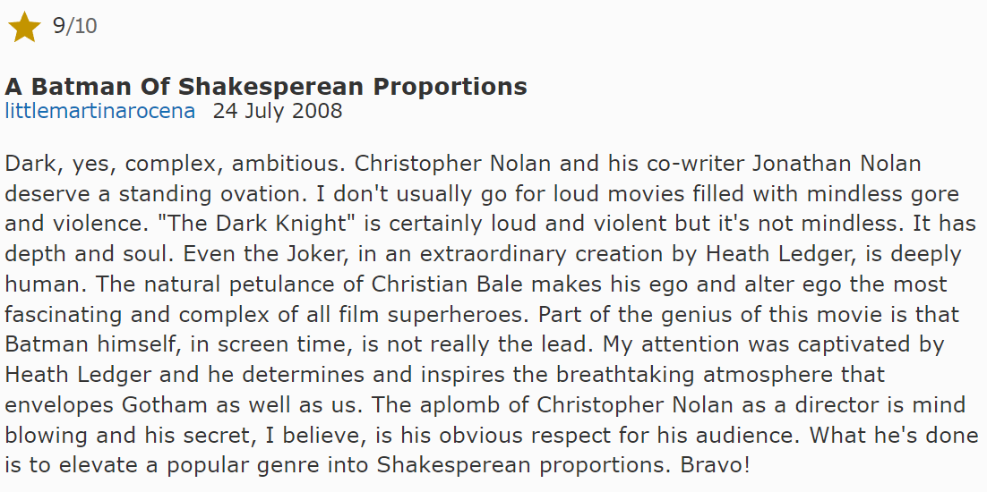





喜好度
小結
1.每個人評分定義不一樣
即使是對相同電影
做出類似的評論
給出的分數依舊是不同
2.如能將觀眾的背景資料納入考量
或許能針對相同背景特徵的人
去分析喜好度
值得滿堂喝采
將電影升至莎士比亞的等級
Notes:
那我這邊做個小結
1.因此，在每個人對評分標準不一的情況下，僅依據評分來判斷一部電影的喜好程度可能並不完全適合。
2.如果能將觀眾的背景資料納入考量，或許能針對具有相似背景特徵的人群進行喜好度分析，從而提高預測準確率。
未來，如果電影想要針對特定受眾或吸引某特定族群，或許也可以根據這樣的分析結果進行針對性的優化或宣傳。
那我的報告到這邊，謝謝大家，那接下請信佑來為我們DEMO網站的部分。

Slide 81
Take 06 網頁呈現

Slide 82



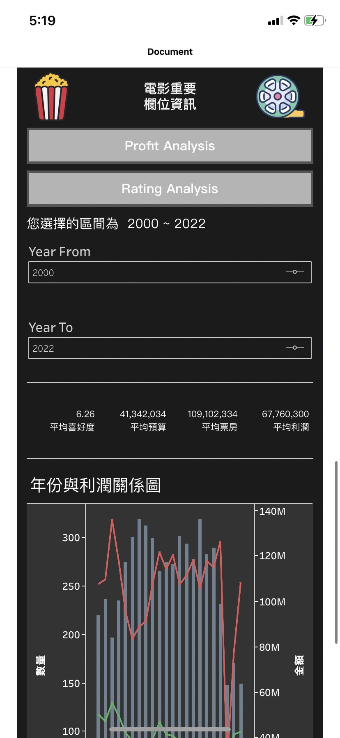
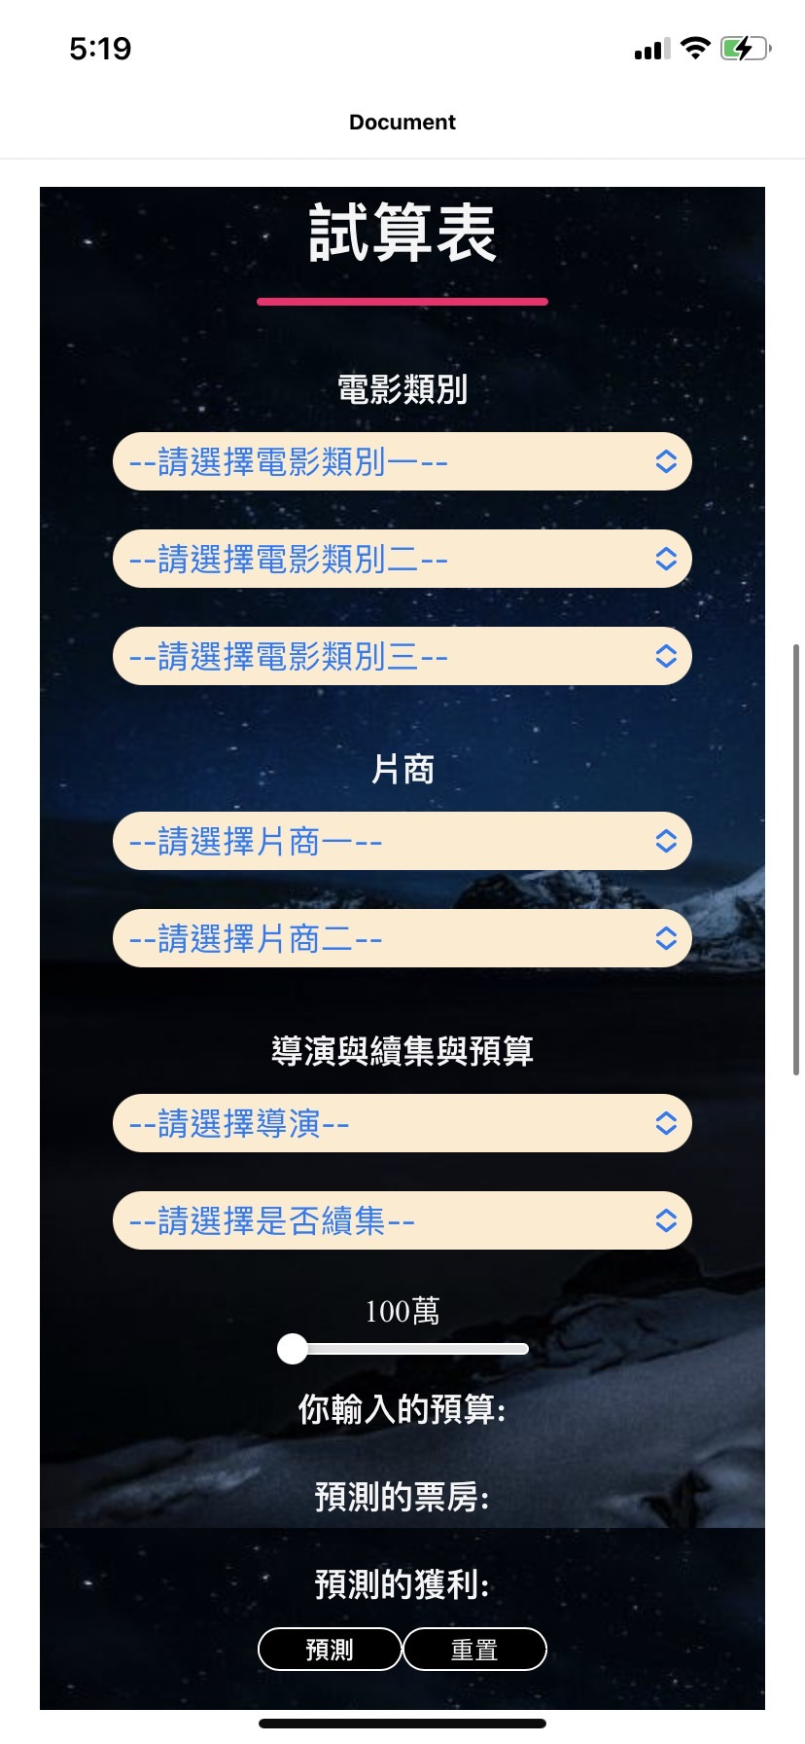

網頁作品
Scan me!
Notes:
首先邀請在座各位來賓，掃描一下畫面中的QR Code，本組利用flask嵌入模型，搭配網頁技術以及tableau圖表，將本組作品呈現給各位來賓 在各位來賓使用的過程中，我也來說明一下（此時展示桌面版） 這是我們網站的桌面版樣式，可以看見這邊是我們的標題，透過右上角的nav bar 我們可以快速連動到票房預測的部分、或是本組的資料圖表呈現 票房預測方面，來賓可以點選電影的類別，片商或是其他特徵條件，網站的模型會接受到各位送出的指令，並且回傳票房預測的部分 預算的部分我們設定100萬到1億，並且以拉霸的方式呈現，讓使用者有更好的體驗 輸入完成後即可點選預測鈕 ------ 再下面的部分是Tableau 內嵌的儀表板，方才報告中提到的一些比較多參數或設定的圖表，如電影種類，都可以在這一塊區域中供您瀏覽 另外，可以切換Profit Analysis 或是Rating Analysis 來查看針對獲利或是喜好度的圖表分析 以上就是本組的視覺呈現部分

Slide 83
講者:劉冠緯
Take 07 總結與未來展望

Slide 84
結論
以票房為目標，知道下列特徵具有較顯著影響
預算
導演
電影種類
製片公司
以評分(喜好度)為目標，可發現目前樣本的欄位中，無法對喜好度做明確預測，我們推測因為評分沒有客觀標準，多半基於無法量化的因素而送出分數
Notes:
依照我們專題的設計及成果，我們設計TA為電影的製片商或是投資方，讓他們可以使用我們的專案成果
並且針對票房以及電影評分去做預測，希望可以知道叫好或叫座的祕訣是什麼
以票房為目標，我們知道 …. 有顯著影響，是在籌拍一部電影時必須考慮的事情
若以評分為目標，我們則可以發現，由方才建翰同學的說明可知，評分是一件以人為中心、且非常主觀、無法以客觀標準量化的特徵欄位，以致在預測上會出現失誤
因此從我們的data source來看是無法準確預測評分

Slide 85
未來展望
透過分析整份劇本，對票房或電影評分進行預測
研究幕後人員：如特效工作室、編劇人員對票房或電影評分進行預測
預算影響很大，但預算理應由數種項目組成，例如演員片酬、場景搭建成本等，若能分析成本結構，或許可以更精準預測
Notes:
因此我們這個主題的未來展望，其實是有更宏大的夢想。
當我們在進行NLP文本學習時，就在想若是我們能夠得到整份劇本，回歸到最根本的劇情上，或許我們可以更直接地從劇情建立模型並分析
再來，其實預算這個欄位與其他特徵也算是有相關性的，例如預算跟導演、預算跟演員，想請知名導演或演員就需要更多的錢，得過獎的演員或導演可以帶動銷量跟評分，所以預算也會相對較高
進而從這件事情往後延伸，假設我今天已經在製片公司任職，許多網路上查不到的機密資料如演員片酬、臨演替身、搭建成本、拍攝國家、設備成本等，若我們可以將預算拆解成更細緻的成本結構，讓彼此相關性降低，對模型的預測將會更有力且更具商業價值

Slide 86

Thank you for your attention.

